Slide 1


TẬP ĐỌC
ÔN LUYỆN

Slide 2




TIẾT 2

Slide 3


Nhắc lại tên các bài đã học trong tuần
Bài 1 : TÔI LÀ HỌC SINH LỚP 1
Bài 2 : ĐÔI TAI XẤU XÍ

Slide 4
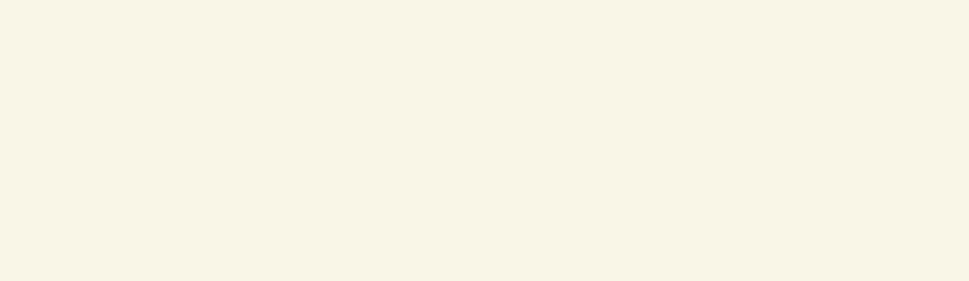
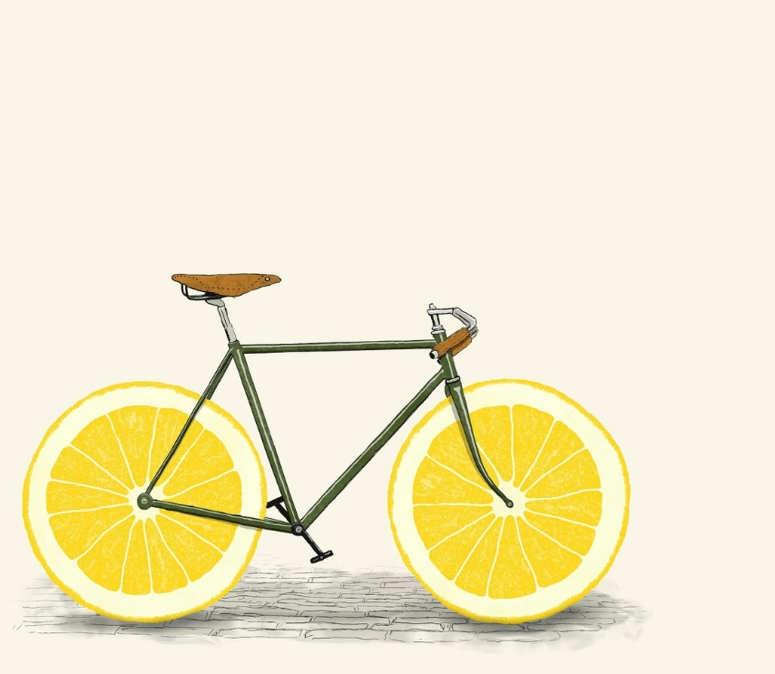
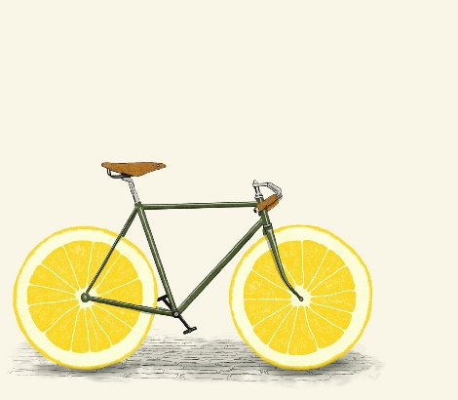
Đọc lại bài : Đôi tai xấu xí.
Nhờ đâu mà cả nhóm tìm được đường về nhà?
Nhờ vào đôi tai dài của Thỏ, nghe được tiếng bố gọi mà cả nhóm tìm được đường về nhà.

Slide 5
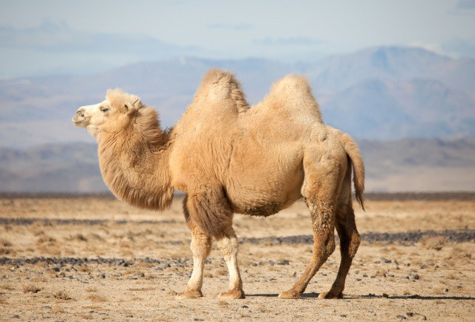
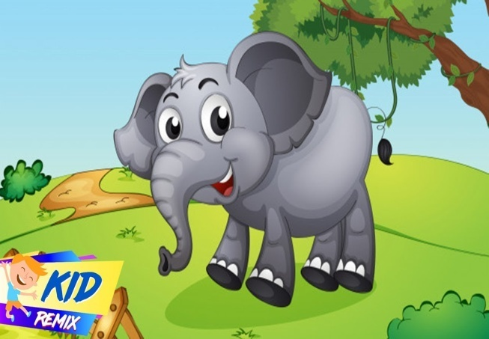
Bài 1. Sắp xếp các từ ngữ thành câu và viết lại:
lưng, ở trên, lạc đà, có bướu.
Ở trên lưng lạc đà có bướu
b. cái vòi, voi con, dài, có
Voi con có cái vòi dài.

Slide 6




Nghỉ giữa tiết

Slide 7

Bài 2. Điền vào chỗ chấm:
oang hay ang; uây hay ây; uyt hay it
Thi th……... , cá bống lại ngoi lên mặt nước.
Chú mèo ngoe ng ………. cái đuôi.
Hà s……. khóc vì lo sợ.
oảng
uẩy
uýt

Slide 8
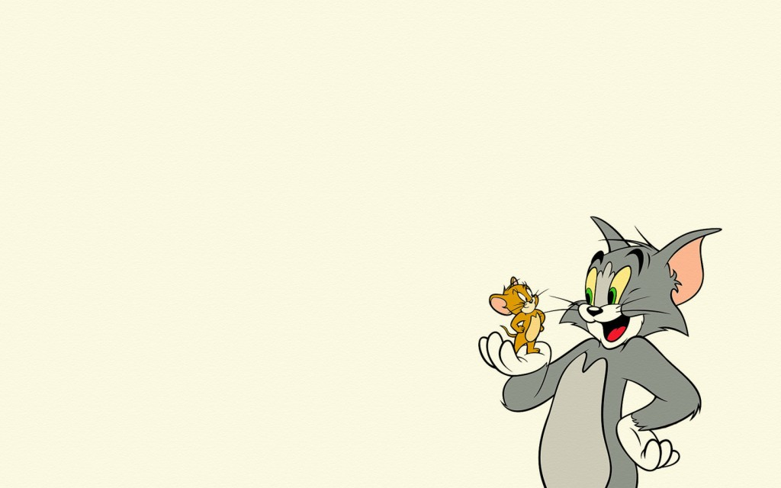
Chọn từ ngữ để hoàn thiện câu và viết lại vào vở.
trắng muốt tai dài hồng ngọc
trắng muốt
Chú thỏ có bộ lông…………………Đôi mắt màu……………..Đôi ……………….và thính.
hồng ngọc
tai dài

Slide 9
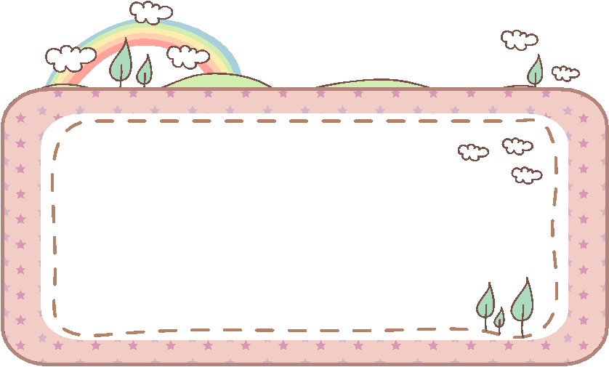
Viết câu sau vào vở :
Chú thỏ có bộ lông trắng muốt.Đôi mắt màu hồng ngọc.Đôi tai dài và thính

Slide 10
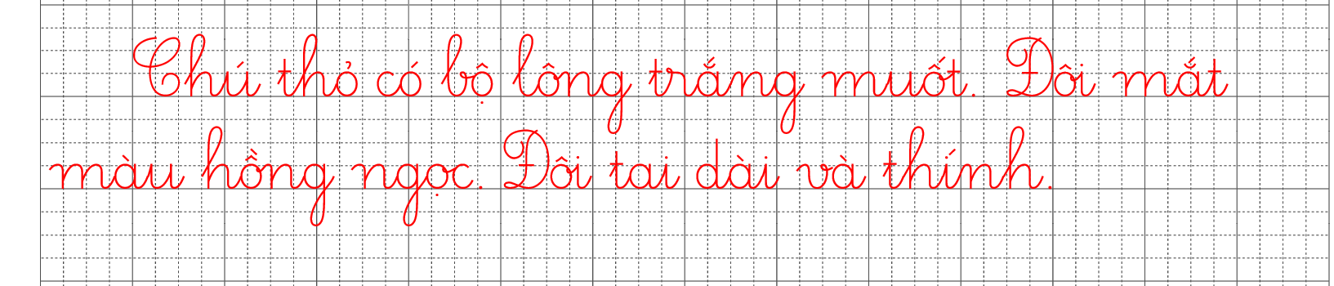

Slide 11


Củng cố

